Slide 1
Формирование навыков функциональной декомпозиции
КПК МФТИ
Авторы: Е.С. Третьякова,
Е.А. Фасалова
Руководитель: И.Р. Дединский
г. Магнитогорск
2020 год

Slide 2
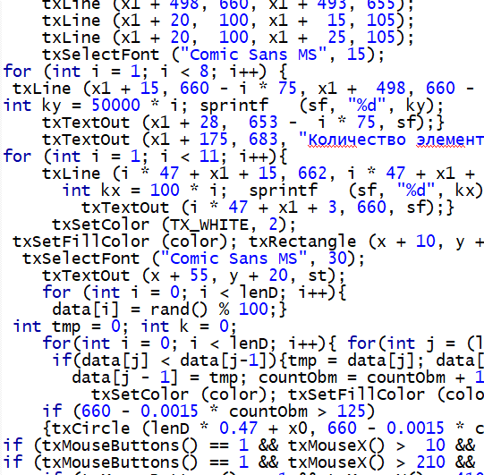


Slide 3
Цель:
сформировать чёткое представление о значимости функциональной декомпозиции посредством разработки компьютерной игры.
Задачи:
изучить библиотеку TXLib;
написание программного кода компьютерной игры;
рефакторинг согласно принципам функциональной декомпозиции.

Slide 4

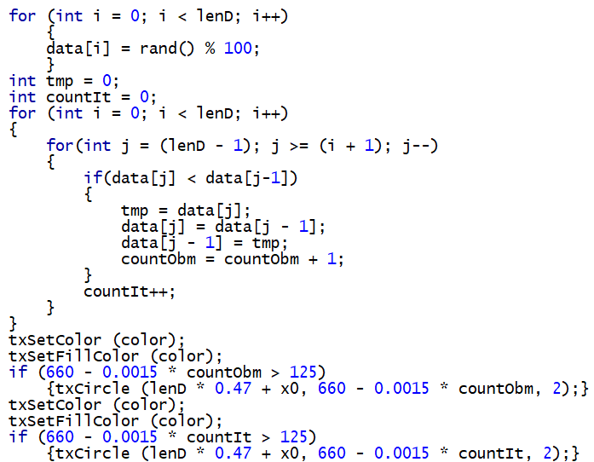
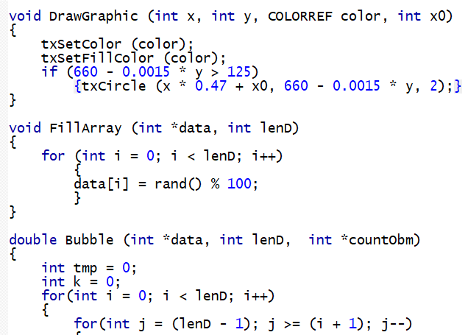
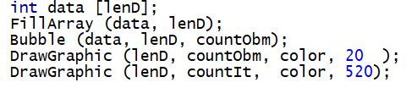

Slide 5
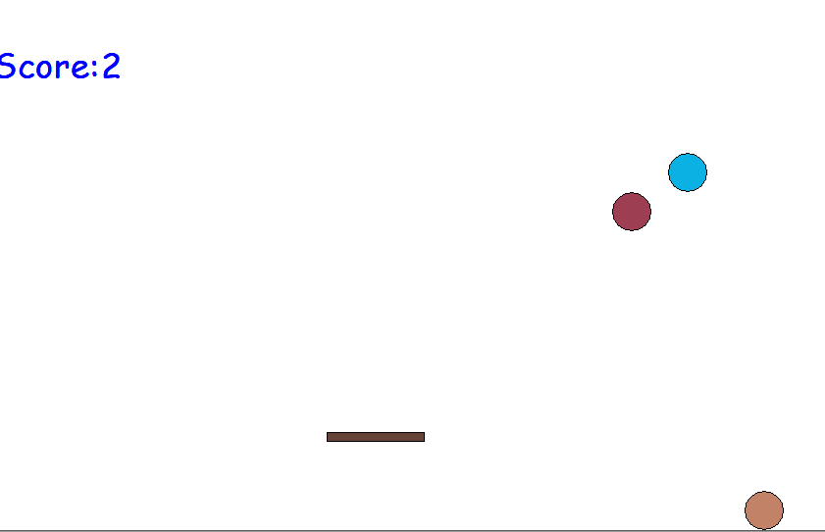
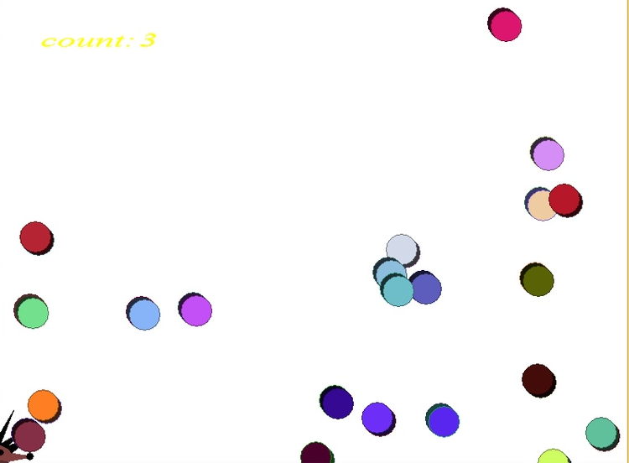

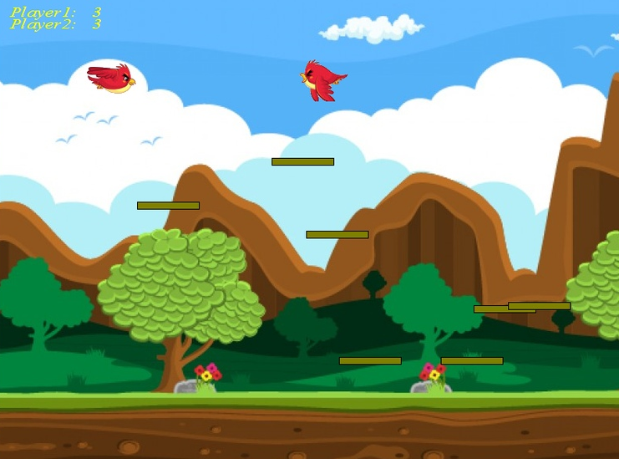

Slide 6
Результат
Изучили библиотеку TXLib.
Написали программный код компьютерной игры.
Выполнили рефакторинг согласно принципам функциональной декомпозиции.

Slide 7
Любой дурак может написать код, который понятен компьютеру. Хорошие программисты пишут код, который понятен человеку
Мартин Фаулер
Спасибо за внимание!

